Slide 1
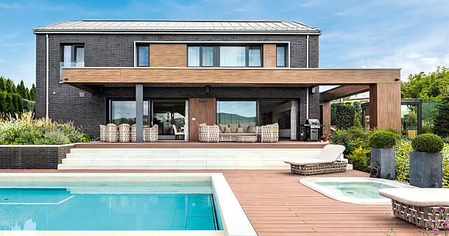
INGATLAN ELEMZÉSI SZAKVÉLEMÉNY
AZ INGATLAN ADATAI:
Tárgy: 1164 Budapest Ostoros utca 58. Családi ház
Az ingatlan ára: 120.000.000 Ft
Alapterület: 125 m2
Készült: 2021.12.08
KÉSZÍTETTE:
Nemes Roland
Ingatlan befektetés elemzési szakértő
Tel: 06-30-678-1957
Email: roland.nemes.investing@gmail.com
Web: www.ingatlanelemzorendszer.hu

Slide 2
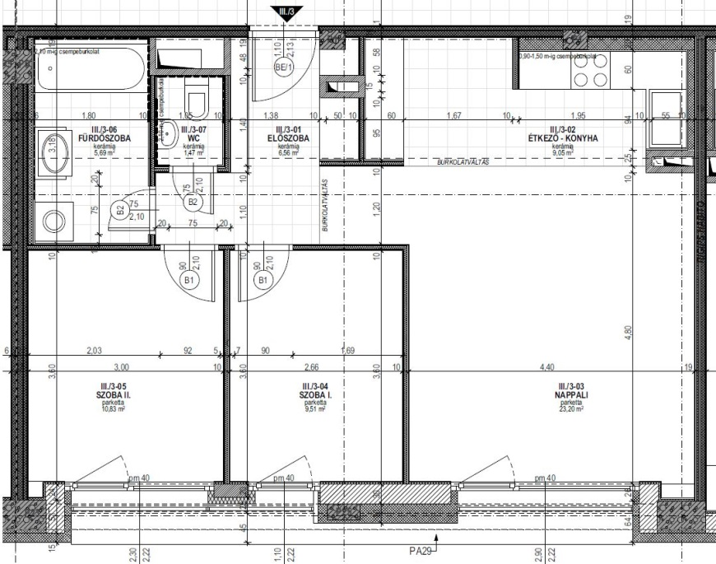
A lakás műszaki állapotának
ELEMZÉSE
Az ELEMZÉS a következő végeredményt hozta:
61. MILYEN AZ INGATLAN MŰSZAKI ÁLLAPOTA
70 %
63. MIT KELL FELÚJÍTANI A LAKÁSBAN HELYISÉGENKÉNT
70 %
65. MIT KELL TELJESEN FELÚJÍTANI A LAKÁSBAN?
96 %
81. MINŐSÉG ÉS TARTÓSSÁG ELLENŐRZÉSE A LAKÁSBAN
57 %
127. GÉPÉSZETI RENDSZEREK ÉLETKOR SZERINTI ELEMZÉSE
68 %
141. AZ ELEKTROMOS HÁLÓZAT ELLENŐRZÉSE A LAKÁSBAN?
88 %
Az Önök által kért legfontosabb ingatlan elemzési szempontokat kiértékeltük. Az elemzésünk szerint a lakás műszaki állapota a fent felsorolt értékeléseket kapta.
Az elemzés eredményei alapján az ingatlanra vételi ajánlat megfogalmazását javasoljuk! A részletek kapcsán személyes konzultációt javaslunk.
Keressen bizalommal!

Slide 3
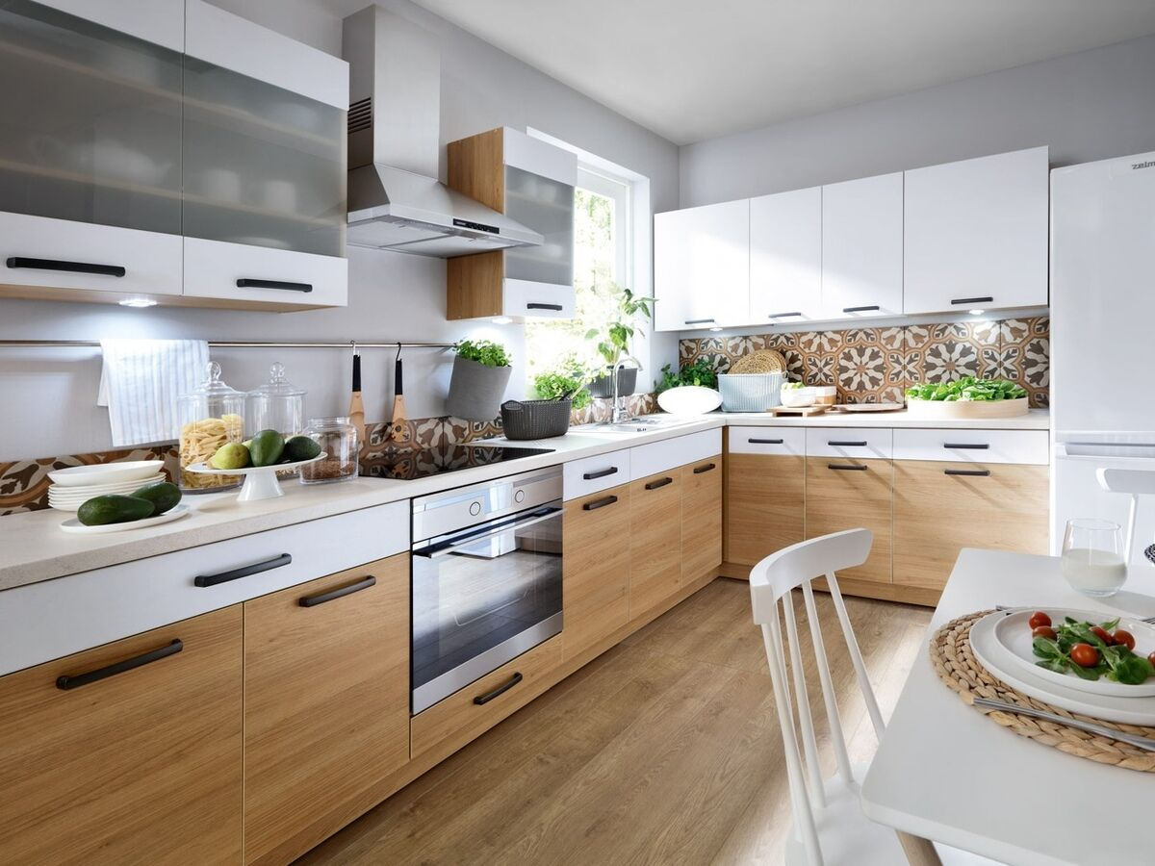
A lakás helyiségeinek
ELEMZÉSE
Az ELEMZÉS a következő végeredményt hozta:
94. A KONYHA ELEMZÉSE. MIT LÁTTÁL A HELYSZÍNEN?
96 %
95. MILYEN A JÓ ÉTKEZŐ HELYISÉG? MIT TAPASZTALTÁL
A VIZSGÁLT LAKÁS ESETÉBEN?
90 %
96. MILYEN A JÓ FÜRDŐSZOBA? MILYEN A FÜRDŐ A
VIZSGÁLT LAKÁSBAN?
22 %
97. A FÜRDŐSZOBA ÉS A TOILETT HELYISÉG ELEMZÉSE
22 %
99. MILYEN EGY JÓ NAPPALI? MILYEN A VIZSGÁLT LAKÁS
NAPPALIJA?
80 %
100. A NAPPALI ELEMZÉSE
80 %
Az Önök által kért legfontosabb ingatlan elemzési szempontokat kiértékeltük. Az elemzésünk szerint a lakás helyiségeinek a fent felsorolt értékeléseket kapta.
Az elemzés eredményei alapján az ingatlanra vételi ajánlat megfogalmazását javasoljuk! A részletek kapcsán személyes konzultációt javaslunk.
Keressen bizalommal!

Slide 4
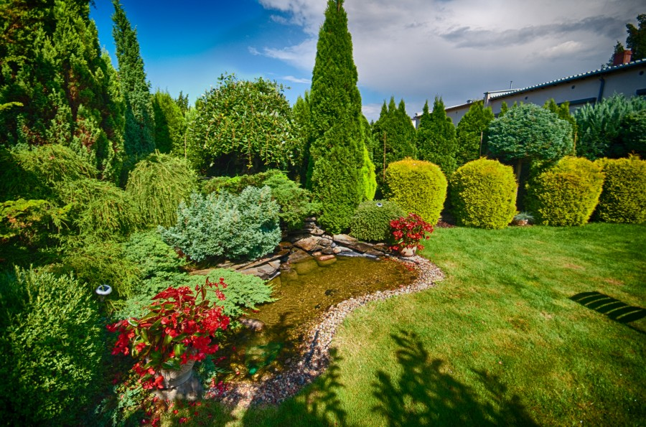
A lakás környezetének
ELEMZÉSE
Az ELEMZÉS a következő végeredményt hozta:
49. KERT, UDVAR LISTASZERŰ GYORS ELEMZÉSE
96 %
50. PARKOLÁSI MÓD LISTASZERŰ ELEMZÉSE
32 %
82. MENNYIRE CSALÁDBARÁT A LAKÁS?
52 %
89. A LAKÁS BIZTONSÁGÁNAK ELLENŐRZÉSE
20 %
108. ERKÉLYEK ELEMZÉSE
100 %
106. TERASZ ELEMZÉSE
80 %
Az Önök által kért legfontosabb ingatlan elemzési szempontokat kiértékeltük. Az elemzésünk szerint a lakás környezete a fent felsorolt értékeléseket kapta.
Az elemzés eredményei alapján az ingatlanra vételi ajánlat megfogalmazását javasoljuk! A részletek kapcsán személyes konzultációt javaslunk.
Keressen bizalommal!

Slide 5
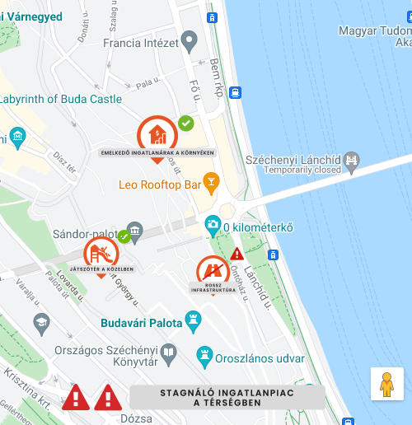
Lokáció
ELEMZÉSE
Az ELEMZÉS a következő végeredményt hozta:
34. INGÁZÁSI IDŐ ELEMZÉSE. A LEGFONTOSABB DOLGOK
ELÉRÉSI IDEJE
100 %
38. MENNYIT KELL UTAZZAK? SZOLGÁLTATÁSOK ELÉRÉSI IDEJE
80 %
39. MENNYIT KELL UTAZZAK? GYERMEKNEVELÉSI HELYSZÍNEK
ELÉRÉSI IDEJE
78 %
41. MIVEL VAN PROBLÉMA A KÖRNYÉKEN?
96 %
203. MILYEN JELLEGŰ TEVÉKENYSÉGEK ÉRHETŐEK EL
A KÖRNYÉKEN?
70 %
207. MI ÉRHETŐ EL AZ UTCÁBAN? TÁVOLSÁGOK ELLENŐRZÉSE
88 %
Az Önök által kért legfontosabb ingatlan elemzési szempontokat kiértékeltük. Az elemzésünk szerint a lokáció a fent felsorolt értékeléseket kapta.
Az elemzés eredményei alapján az ingatlanra vételi ajánlat megfogalmazását javasoljuk! A részletek kapcsán személyes konzultációt javaslunk.
Keressen bizalommal!

